Slide 1
De adem

Slide 2
Ademhalen
Gasuitwisseling
Pneuma, inspirer (ww)
levenskracht, belichaming van de ziel
Expressie
Op adem komen, buiten adem zijn, adembenemend,

Slide 3
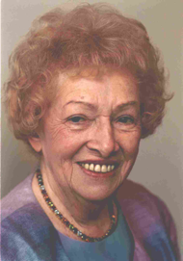
Ilse Middendorf (1910-2002)
De ervaarbare adem

Slide 4
Het voelen van de ademhaling
Toeschouwer zijn van eigen adem
Luisteren naar de onbewuste taal van het gemoed
Gerichte aandacht naar lichaamsdeel
Relaties met mindfulness
Spirituele kant/energie/esoterie

Slide 5
Onbewust adem
Bewuste adem
Ervaarbare adem

Slide 6
Ervaarbare adem: ademruimtes
Onderste ruimte:
Bekken en benen
vitale ruimte
De basis, vitale energie, veiligheid en stabiliteit, dragend

Slide 7
Middelste ruimte
Tussen navel en 8e rib
Diafragma
De stam van de boom
Relaties met de buitenwereld
Ons gevoelsleven, contact met de buitenwereld

Slide 8
Bovenste ademruimte
Bovenste deel romp, armen en hoofd
Ons denken en voelen
Levensenergie, vitaliteit
Het geven en ontvangen

Slide 9
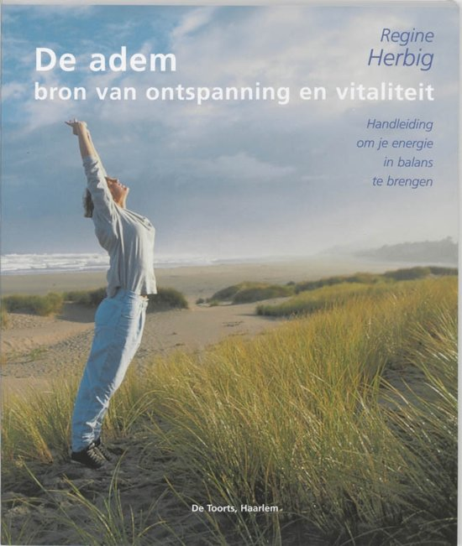
Oefenboek : Regina Herbig
Herbig, R. De adem, bron van ontspanning en vitaliteit, de Toorts, Haarlem, ISBN 9060208080

